Slide 1
আজকের পাঠে সবাইকে স্বাগতম

Slide 2
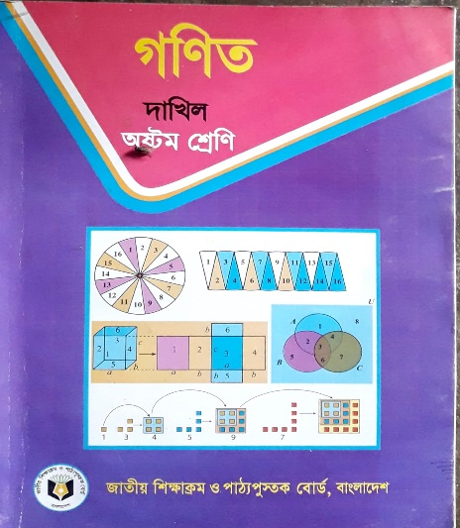
ফয়েজ আহমেদ
সিনিয়র শিক্ষক
ডাটরা শিবপুর আজিজিয়া দাখির মাদ্রাসা
হাজীগঞ্জ, চাঁদপুর।
মোবাইল: 01721121512
fayezahamed81@gmail.com
শ্রেণি: অষ্টম
বিষয়: সাধারণ গণিত
অধ্যায়: ষষ্ঠ
সময়: 45 মিনিট
তারিখ: 01/06/2020ইং
Notes:
মুখে উচ্চারণ করে বোর্ডে শিরোনামটি লিখবো ।

Slide 3
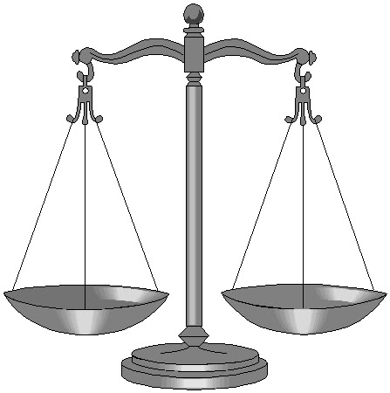

Slide 4
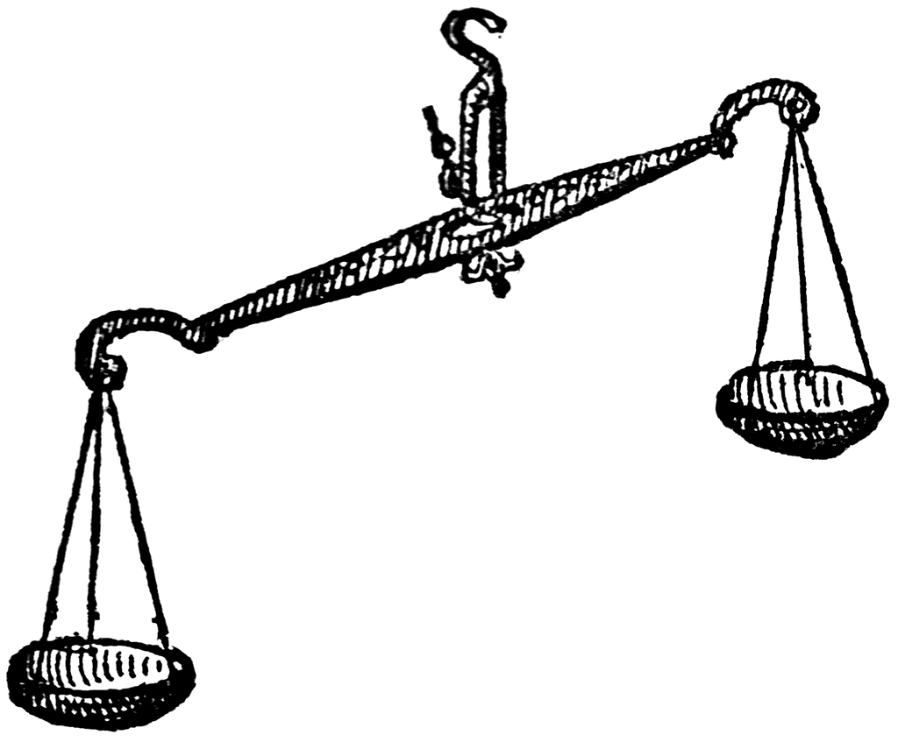

Slide 7
সরল সহসমীকরণ

Slide 8
এই পাঠ শেষে শিক্ষার্থীরা…
১। প্রতিস্থাপন পদ্ধতি বাখ্যা করতে পারবে।
২। প্রতিস্থাপন পদ্ধতির সাহায্যে গাণিতিক সমস্যার সমাধান করতে পারবে ।

Slide 9
$$x+y=4$$
$$x−y=2$$
১। যেকোনো সমীকরণ থেকে অজানা রাশি দুইটির একটির মান অপরটির মাধ্যমে প্রকাশ করা ।
$$x+y=4$$
$$x=4−y$$
অজানা রাশি
২। অপর সমীকরণে প্রাপ্ত অজানা রাশির মানটি স্থাপন করে এক চলক বিশিষ্ট সমীকরণ সমাধান করা ।
$$x−y=2$$
[ অপর সমীকরণ ]
বা,
$$4−y−y=2$$
[ x এর মান বসিয়ে ]
বা,
$$−2y=2−4$$
[ একক চলক বিশিষ্ট সমীকরণ]
বা,
$$−2y=−2$$
বা,
$$y=1$$

Slide 10
৩। নির্ণীত সমাধান প্রদত্ত সমীকরণ দুইটি এবং এর মাধ্যমে প্রকাশিত সমীকরণ সহ তিনটির যেকোনো একটিতে বসিয়ে অপর চলকের মান নির্ণয় করা ।
$$x$$
বা,
$$x+y=4$$
বা,
$$x+1=4$$
$$[y$$
এর মান বসিয়ে]
বা,
$$x=4−1$$
বা,
$$x=3$$
এভাবেই প্রতিস্থাপন পদ্ধতির সাহায্যে সমাধান করা হয়।

Slide 11
জোড়ায় কাজ
প্রতিস্থাপন পদ্ধতির ধাপ গুলো লিখ ।

Slide 12
আমরা এখন একটি সমস্যা সমাধান করবো
$$5x−4y=6$$
1
উদাহরণ নং 5 পৃষ্ঠা 101
$$x+2y=4$$
2
2
$$x+2y=4$$
$$x=4−2y$$
3
1
$$5x−4y=6$$
বা,
$$5(4−2y)−4y=6$$
বা,
$$20−10y−4y=6$$

Slide 13
বা,
$$−14y=6−20$$
বা,
$$−14y=−14$$
বা,
$$y=1$$
3
$$x=4−2y$$
বা,
$$x=4−2.1$$
বা,
$$x=4−2$$
বা,
$$x=2$$
অতএব নির্ণয়ে সমাধান,
$$\left(x,y\right)$$
$$=$$
$$\left( 2,1\right)$$

Slide 14
দলগত কাজ
সমাধান করঃ
$$3x+2y=10$$
অনুশীলনী নং 3 পৃষ্ঠা 105
$$x−y=0$$

Slide 15
মূল্যায়ন
প্রতিস্থাপন পদ্ধতিতে সমাধান করা যায়
$$\left(i\right)$$
$$x+y=7$$
$$\left(ii\right)$$
$$2x+y=5$$
এবং
$$x−y=1$$
$$\left(iii\right)$$
$$ax−by=a^{2}$$
নিচের কোনটি সঠিক?
ক)
$$ii$$
খ)
$$iii$$
গ)
$$i$$
ঘ)
$$i,ii$$
ও
$$iii$$

Slide 16
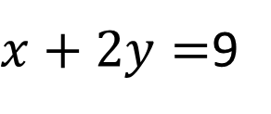
মূল্যায়ন
$x+2y=$9
$$2x−y=3$$
সমীকরণ দুইটির অজানা রাশির মান কত?
ক)
$$2,3$$
খ)
$$3,3$$
গ)
$$3,2$$
ঘ)
$$3,4$$

Slide 17
বাড়ির কাজ
সমাধান করবা
x + y = 7 x - y =3
উদাহরণ নং 1 পৃষ্ঠা 98
2x + y = 5 x - y =1
অনুশীলনী নং 2 পৃষ্ঠা 105
3x - 2y = 0 17x - 7y =13
অনুশীলনী নং 5 পৃষ্ঠা 105

Slide 18
ধন্যবাদ

